Slide 1

UML
Unified
Modelling
Language

Slide 2
UML(Unified Modelling Language)
UML bir programlama dili değildir. Bir diyagram çizme ve ilişkisel modelleme dilidir
UML ile hazırlanmış bir yazılım hem daha az maliyetli hem daha etkili ve daha uzun ömürlü olur. UML ile dokümantasyonu yapılmış bir programın sonradan düzenlenmesi daha kolay olur.
UML 'in doğuşu son yıllarda yazılım endüstrisindeki en büyük gelişmelerden biri olarak kabul edilebilir. UML 1997 yılında yazılımın, diyagram şeklinde ifade edilmesi için bir standartlar komitesi tarafından oluşturuldu.
UML 'nin faydaları:

Slide 3
1-)Öncelikle programımız kodlanmaya başlamadan önce geniş bir analizi ve tasarımı yapılmış olacğından kodlama işlemi daha kolay olur. Çünkü programdan ne beklediğimizi ve programlama ile neler yapacağımızı profesyonel bir şekilde belirleriz UML ile.
2-) Programımızda beklenmedik bir takım mantıksal hataları (bug) minimuma indirgemiş oluruz.
3-) Tasarım aşaması düzgün yapıldıysa tekrar kullanılabilen kodların sayısı artacaktır. Buda program geliştirme maliyetini büyük ölçüde düşürecektir.
4-) UML diagramları programımızın tamamını kapsayacağı için bellek kullanımını daha etkili hale getirebiliriz.
5-) Programımızın kararlılığı artacaktır. UML ile dokümanlandırılmış kodları düzenlemek daha az zaman alacaktır.
6-) Ortak çalışılan projelerde programcıların iletişimi daha kolay hale gelir.Çünkü UML ile programımızı parçalara ayırdık ve parçalar arasında bir ilişki kurduk.
Bir sistemin geliştirilmesi kabaca aşağıdaki aşamalardan geçmektedir. İlk iki aşamada UML büyük ölçüde rol oynar.

Slide 4
UMLDiyagramlarına Bakış
User View
Müşteri gereksinimlerini ortaya koymak ve müşteriye, sistemi tanıtmak amacı ile kullanılan bakış açısıdır. (use case) diyagramları kullanılmaktadır.
Structural View
Sistemin nelerden meydana geldiğini gösteren bakış açısıdır . (class) diyagramları kullanılmaktadır.
Behavioral View
Sistemin dinamik yapısını ortaya koyan bakış açısıdır. sequence , collaboration , activity , statechart diyagramları kullanılmaktadır.

Slide 5
Implementation View
Sistemin alt modüllerini ortaya koyan bakış açısıdır . (component) diyagramları kullanılmaktadır .
Environment View
Donanımın (üzerinde yazılımın çalışacağı), fiziksel mimarisinin ortaya konduğu bakış açısıdır . (deployment) diyagramları kullanılmaktadır .

Slide 6
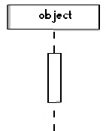
SıralamaDiyagramları
"Sequence" kelime anlamı olarak "birbirini takip eden, ardışıl olan, peşi sıra" anlamlarına gelmektedir. UML diyagramı olarak ise nesnelerin peşi sıra etkileşimde bulunmalarını ve nesnelerin zaman boyutunda birbirleri ile ilişkiye girmeleri anlamında kullanılmaktadır
Sıralama (Sequence) diyagramları nesnelerin birbirleriyle haberleşmesini zaman boyutunda ele almaktadır .
Bir "sequence" diyagramı temel olarak nesnelerden(objects), mesajlardan (messages) ve zaman eksenlerinden(timeline) oluşmaktadır
Nesneler:

Slide 7
Her bir nesnenin altından çıkan ve kesik kesik olan çizgi nesnenin zaman çizgisini(timeline) belirtmektedir. "Sequence" diyagramlarındaki zaman olgusu bu çizgilerle belirtilmektedir. Kesik çizginin en altı teorik olarak sonraki zamanı göstermektedir. Zaman çizgisi üzerinde bulunan ince ve uzun diktörgenler ise o nesnenin o zaman içerisinde meydana getirdiği aktivitedir
Diktörgenin uzunluğu aktivitenin ne kadar zaman aldığı ile doğru orantılıdır. Yani uzun süren bir aktivite daha uzun dikdörtgenle gösterilir
Mesajlar:Mesajlar bir nesnenin zaman çizgisinden diğer bir nesnenin zaman çizgisine doğru çizilen simgelerden oluşmaktadır. Nesnelerin birbirleri ile haberleşmesi, birbirlerine komut göndermesi kalın çizilmiş oklarla gösterilmektedir. Bir nesne kendisine mesaj gönderebileceği (recursion - öz yineleme-) gibi başka nesneyede mesaj gönderebilir.

Slide 8



Mesaj Tipleri :
1 - Basit(Simple) Mesaj Tipi : Bu mesaj tipi basit anlamda bir nesnenin, akış kontrolünü diğer bir nesneye verdiği durumlarda kullanılır. Gösterimi:
2 - Senkron (Synchronous) Mesaj Tipi : Bir nesnenin mesajı gönderdikten sonra, zaman çizgisinde devam edebilmesi için karşı nesneden cevap beklenmesi gereken durumlarda kullanılır. Varsayılan mesaj tipi olduğundan sıklıkla bu mesaj tipi kullanılmaktadır. Gösterimi:
3 - Asenkron (Asynchronous) Mesaj Tipi : Senkron mesajların aksine bir nesnenin mesajı gönderdikten sonra, zaman çizgisinde devam edebilmesi için karşı nesneden cevap beklenmesi gerekmiyorsa kullanılır. Sıklıkla asenkron işlemesi gereken komut zincirlerinde kullanılmaktadır.

Slide 9
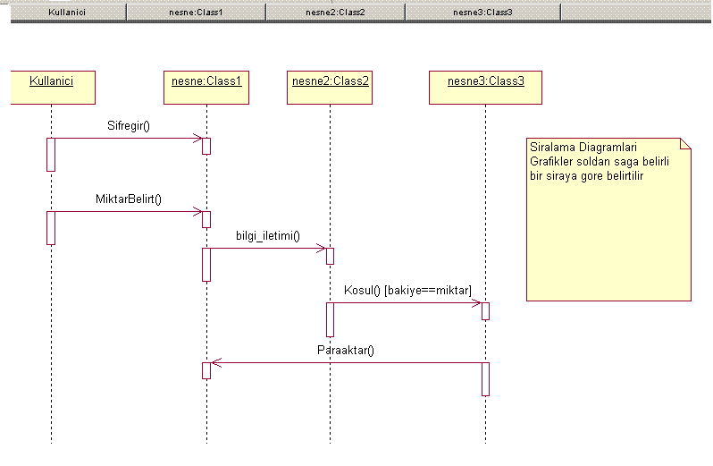
Sıralama Diagramı

Slide 10
İşbirliği (Collaboration) Diyagramı(1)
İşbirliği kelimesi (collaboration), "co-labor" (ortak-iş) kelimelerinden oluşmaktadır. İşbirliği diyagramları; tasarımcıların UML içinde çok fazla tercih etmediği diyagramlardandır. Çoğu tasarımcı, sıralama diyagramlarının nesneler arasındaki dinamik yapıyı göstermede yeterli olduğunu düşünür. Ancak; tasarımlarında işbirliği diyagramlarını kullanmış ve yararlarını görmüş olan tasarımcılar, bu diyagramları da modellerine katmayı düşünürler
Aşağıdaki örneğe ilişkin sıralama diyagramı verilmektedir. F5 tuşuna basılarak işbirliği (Collaboration Diagram) elde etmek mümkündür. Tasarım aracınızdaki sıralama diyagramı ekranında; aktör nesnesi oluşturmak için bir bileşen bulunmuyorsa, kullanım senaryosunda aktörü oluşturup sürükle-bırak ile sıralama diyagramına taşıyabilirsiniz.

Slide 11
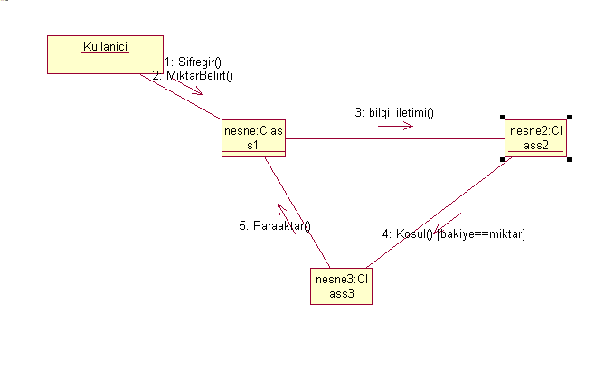
İşbirliği (Collaboration) Diyagramı

Slide 12
İşbirliği (Collaboration) Diyagramı(2)
Şekillerden de görüldüğü gibi, 2 diyagram da "nesneler" ve "mesajları" modellemekte, aynı bilgiyi farklı şekillerde göstermektedir .
İşbirliği diyagramları ile Sıralama diyagramları arasındaki farklar:
Sıralama diyagramları, zamana bağımlı olarak nesneler arasındaki mesajlaşmayı göstermektedir. İşbirliği diyagramları ise zamandan bağımsızdır.
İşbirliği diyagramları ile tek bir diyagram üzerinde; dinamik yapıyı ve nesnelerin statik ilişkisini göstermeniz mümkündür. Sıralama diyagramları sadece dinamik yapıyı temsil etmektedir.
Sıralama diyagramları, müşterilerin daha kolay anlayabileceği diyagramlardır. Bu nedenle; ilk analiz safhasında sıralama diyagramları kullanılırken, işbirliği diyagramları daha çok tasarım aşamasında kullanılır

Slide 13
Sıralama diyagramlarında; mesajlaşma sıraları, işbirliği diyagramlarında ilişkiler daha kolay gözlemlenir. Büyük diyagramlar için; mesaj sırası ile mesajlaşmayı takip etmek (işbirliği diyagramları), şekil üzerinden takip etmeye (sıralama diyagramları) göre daha zordur. Ancak; daha az alanda birçok bilgiyi göstermenizi sağlayabilir.
Belirli bir amacı yerine getiren nesneler arasındaki ilişkiler, işbirliği diyagramları ile daha net gösterilebilmektedir. Senaryoya ilişkin tüm resmi (nesneler ve arasındaki ilişkiler) işbirliği diyagramları ile daha net gösterebilirsiniz. Sıralama diyagramları, mesaj sırasına yoğunlaştığı için tüm resim net görünmeyebilir.
Sıralama diyagramlarında bir bağlantı, bir nesneden diğerine giden mesajı gösterirken; işbirliği diyagramlarında bir bağlantı, nesneler arasındaki 1 veya daha fazla mesajı gösterebilir
İşbirliği diyagramları; daha karmaşık dallanmalara (branch), eş zamanlı akış denetimine (concurrent flow of control) izin verirken sıralama diyagramları doğası gereği daha basit dallanmalara izin vermektedir. Bu açıdan; işbirliği diyagramları ile daha karmaşık sistemler modellenebilmektedir.

Slide 14
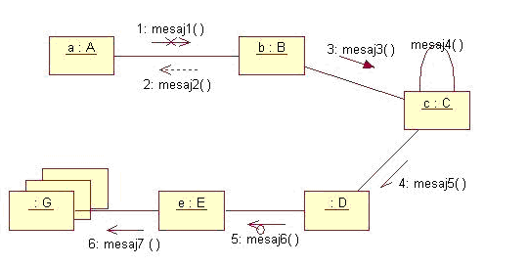
İşbirliği diyagramları içinde kullanılan özel semboller

Slide 15
1. Nesne: Sıralama diyagramlarındaki nesne kavramının aynısıdır. a: A ile gösterilen nesne; A sınıfından yaratılan ve ismi a olan nesneyi temsil etmektedir.
2. Senkron mesaj: Senkron mesajlar, gönderildiği nesneden cevap bekleyen mesajlardır ve belirli bir süre sonra aynı bağlantı üzerinden cevap alınmaktadır. Şekil 3 ’de mesaj1( ) senkron bir mesajı temsil ederken,buna ilişkin dönüş cevabı mesaj2( ) ile gösterilmektedir.
3. Asenkron mesaj: Senkron mesajların aksine cevap beklemeyen mesajlardır. mesaj5( ), asenkron mesajlara örnek olarak verilebilir.
3. Prosedür çağırma: mesaj3( ) mesajı ile prosedür çağırma temsil edilmektedir. c nesnesi üzerinden, bu prosedür çağrılmaktadır.
4. Sıra numaraları: İşbirliği diyagramlarında zaman bilgisi bulunmadığı için sıra numarası kullanılır. Sıralama diyagramlarında, bu sıra bilgisi seçime bağlıdır ancak işbirliği diyagramlarında kullanılmak zorundadır. Her mesajın bir numarası örnekte görülmektedir.

Slide 16
5. Belirsiz nesne (anonymous object): Bir sınıfın herhangi bir nesnesinin aynı şekilde davranacağı düşünüldüğü zaman, ilgili nesne için isim kullanmayabilir. :D nesnesi, belirsiz bir nesnedir.
6. Kendi üzerine referans (self-reference): Kendi üzerinde bir metot çağıran nesne olarak düşünebiliriz. Çoğu durumda, nesne kontrol amaçlı sahip olduğu metotları kullanabilir. mesaj4( ) kendi üzerine referansa örnek olarak verilebilir.
7. Zaman aşımı olayı (timeout): Belirli bir zaman cevap gelmeyince çağrılan mesaj tipidir. mesaj6( ) bu mesaja örnek olarak verilebilir.
8. Çoklu nesne (multi-object): Bir nesne birden fazla nesne içeriyorsa; çoklu nesne olarak ifade edilir ve :G nesnesinde olduğu gibi gösterilebilir. Örneğin; modem nesnesi kendi içinde birden fazla nesne barındırabilir.

Slide 17
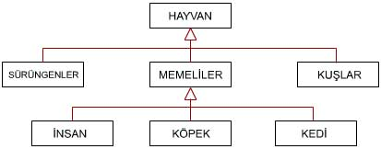
Türetme(Kalıtım)
Türetilmiş sınıfları örnek olarak düşünebiliriz.

Slide 18
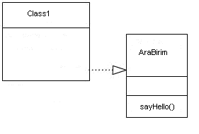
Türetmenin ve genellemenin programcı açısından önemi büyüktür.Nesneler arasında ortak özellikler varsa bunu her sınıfta belirtmenin yerine ortak özellikleri bir sınıfta toplayıp diğer sınıfları ondan türetip yeni özellikler ekleyerek organizasyonu daha etkin hale getirebiliriz.Tabi istersek ortak özelliklerin toplandığı sınıf ile gerçek nesneler oluşturmayı engelleyebiliriz.Bu tür sınıflara "abstract class" denir.
Bir sınıfın "Abstract" olması için Sınıf ismini italik yazmamız gerekir.
Sınıf ile arayüz arasındaki ilişkiyi kesik çizgilerle ve çizginin ucunda boş üçgen olacak şekilde gösteririz

Slide 19
USE Case Diyagramları
Bir Use Case modeli Use Case diyagramları ve Use case açıklamaları dediğimiz senaryolardan oluşmaktadır. Use Case diyagramları ise Actors,Use Case ve Use Case 'ler arasındaki ilişkilerden oluşmaktaır
Sistemin kullanıcısının bakış açısıyla sistemin davranışlarının diyagramlarla modellenmesidir. Use Case 'ler sistemin kabaca ne yaptığı ile ilgilenir, kesinlikle nasıl ve neden yapıldığını incelemez

Slide 20
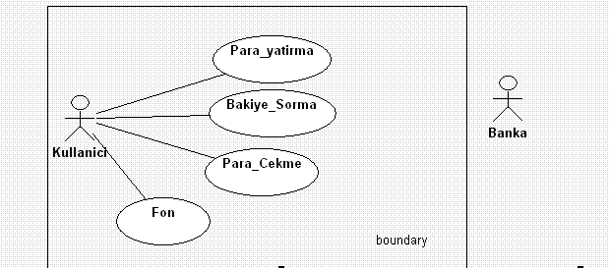
Use-Case Diyagramları

Slide 21
Aktivite ve Durum Diyagramları
Sistemin yaşamı boyunca alabileceği tüm durumlar "durum diyagramı" ile belirtilirken, ilgili durumda yapılması gereken aktiviteler "aktivite diyagramı" sayesinde ortaya konur. Aktivite diyagramları; bir davranışın giriş ve çıkışlarını göstermektedir. Oluşturacağınız modelde; giriş ve çıkışlar önemliyse "aktivite diyagramlarını" tercih etmek durumundasınız. "Durum diyagramları" ise; olaylara verilen tepkileri daha etkin biçimde göstermektedir. Giriş/çıkışın önemli olmadığı, durumların daha önemli olduğu senaryolarda "durum diyagramlarını" tercih edebilirsiniz.
Swimlane: Her alan belirli bir sınıfın ya da bölümün sorumluluğunu göstermektedir.

Slide 22
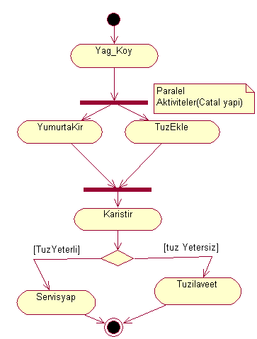
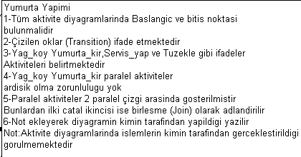
Aktivite Diyagramları

Slide 23
Durum Diyagramları
Bir nesnenin ömrü boyunca sahip olacağı durumları modelleyen diyagramlar şeklinde tanımlanır. Nesneye ait dinamik modelleme olarak da tanımlanabilir
Örn: Lambanın yanıp sönmesi
Bazen bir nesnenin durum geçişleri farklı iki durum arasında olmayabilir. Mesela lamba açık durumda olduğu halde lambayı tekrar açmaya çalışmak "self transition" kavramına bir örnektir .
Initial State , Final State Transition kavramları ile nesnenin durumu belirtilir.

Slide 24
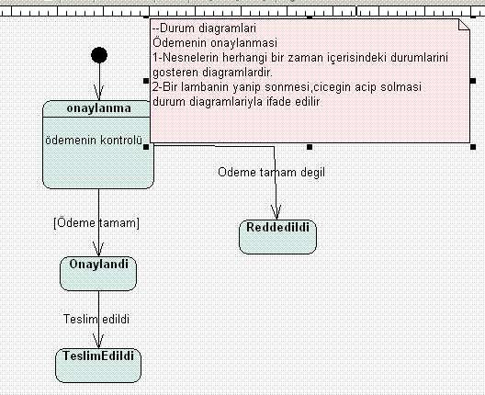

Slide 25
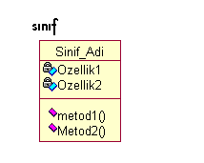
Class Diyagramı
Gerçek dünyada eşyaları nasıl araba, masa, bilgisayar şeklinde sınıflandırıyorsak yazılımda da birtakım benzer özelliklere ve fiillere sahip gruplar oluştururuz. Bunlara "Class"(sınıf) denir

Slide 26
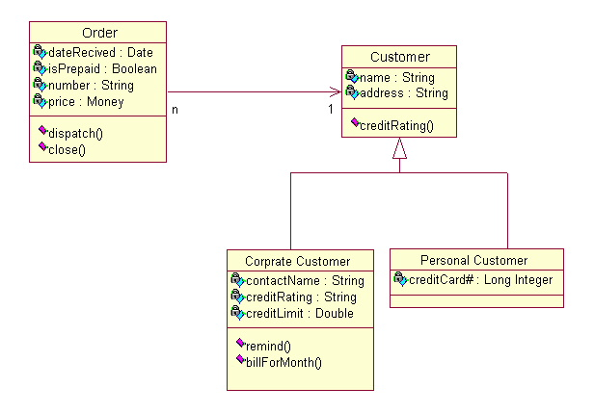
Sınıf Diyagramı

Slide 27
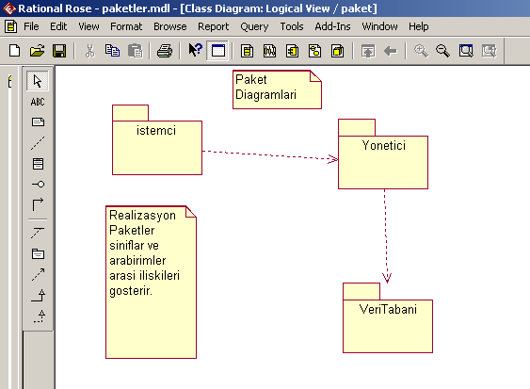
Paket diyagramları

Slide 28
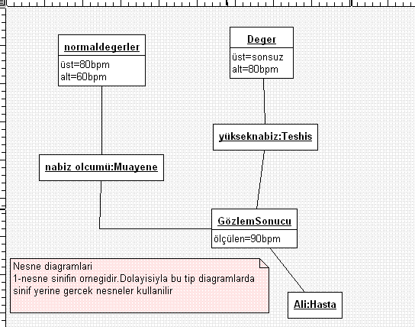
Nesne Diyagramları

Slide 29
Component Diyagramları
Özellikle birden çok geliştiricinin yürüttüğü projelerde sistemi component dediğimiz parçalara ayırmak, geliştirmeyi kolaylaştırır.Sistemi öyle modellememiz gerekir ki her geliştirici ötekinden bağımsız olarak çalışabilsin.Bu tür modellemeler Component Diyagramlarıyla yapılır.
"Temel bileşen diyagramı" ile, yazılım sistemi içindeki tüm paketleri bir diyagram üzerinde göstermek mümkündür .
Bileşenlerin gerçekleştirdiği arayüzler, lolipop sembolü ile gösterilmelidir. Aslında bu arayüzler kesikli çizgilerle de gösterilebilmektedir. Ancak; diyagram üzerinde lolipop diyagramları algılamayı daha kolay sağlamaktadır. Lolipop sembolleri, genelde bileşen diyagramlarının solunda gösterilir. Dikkat edilmesi gereken hususlar aşağıda belirtilmiştir
Bileşen diyagramları, sadece kaynak kod dosyalarını göstermek için kullanılmaz. .dll ve .exe dosyalarıda gösterilebiliriz.
Bileşenlere ayırıcı isimler verilmelidir. Bu sayede, dışarıdan sistemi inceleyenlerin sistemi anlaması kolaylaşmaktadır.
Detaylı tasarımda bileşen diyagramlarını kullanırken, ortama özel uzantıları kullanmanız yarar sağlayacaktır. Örneğin; “.cpp” veya “.cs” gibi.

Slide 30
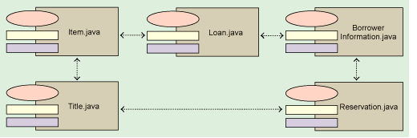
Bileşen Diyagramı

Slide 31
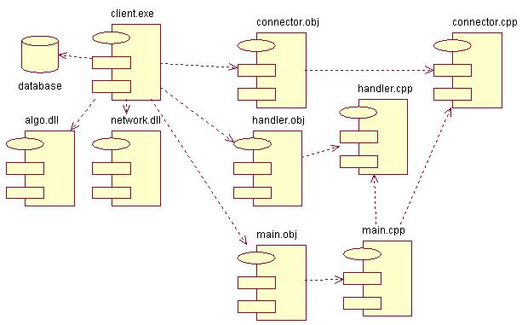
Bileşen Diyagramı

Slide 32
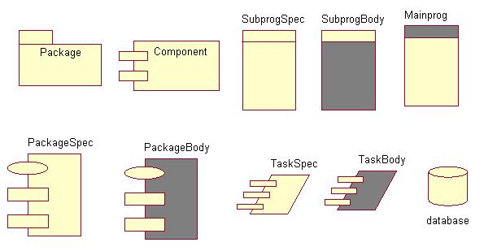
PackageSpec sembolü ile C++ dilinde .h dosyası kolayca gösterilebilmektedir. Arayüz göstermek için de bu packageSpec sembolü kullanılmaktadır. PackageBody sembolü ise bu .h’ e ilişkin .cpp dosyasını temsil etmektedir. Eğer kendi başına kontrole sahip olan parçacığın (thread) arayüzünü göstermek istiyorsanız TaskSpec kullanılır, gerçeklemesi ise TaskBody içinde gösterilir. Exe dosyası, TaskSpec olarak .exe uzantısı ile bileşen diyagramlarında kullanılabilir. Veritabanı sembolü ise alt sağda verilmiştir.

Slide 33
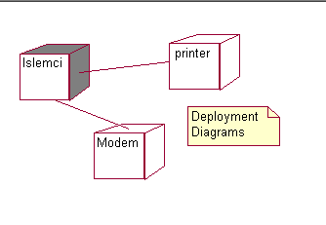
Deployment Diyagramları
Bu tür diyagramlarla sistemin fiziksel incelenmesi yapılır. Mesela bilgisayarlar arasındaki baglantılar, programın kurulacağı makinalar ve sistemimizdeki bütün aletler Deployment Diyagramında gösterilir

Slide 34
Kaynaklar
C# nedir.com
Visual Modeling with Rational Rose 2000 and UML, Terry Quatrani, Addison Wesley,1999.
The Elements of UML Style, Scott W. Ambler, Cambridge University, 2003.
UML Weekend Crash Course, Thomas A. Pender, Wiley Publishing Inc., 2002.
UML in a Nutshell , Sinan Si Alhir, O’Reilly, 1998.
UML 2 for Dummies, Michael Jesse Chonoles and James A. Schardt, Hungry Minds, 2003.
UML with Rational Rose 2002, Wendy Boggs and Michael Boggs, 2002.
UML Distilled, Martin Fowler, 2003.
Rafine UML
Kennesaw State University

